Slide 1

Как принимать решения
Занятие “Принимаем решение”

Slide 2


Наши решения определяют

Slide 3
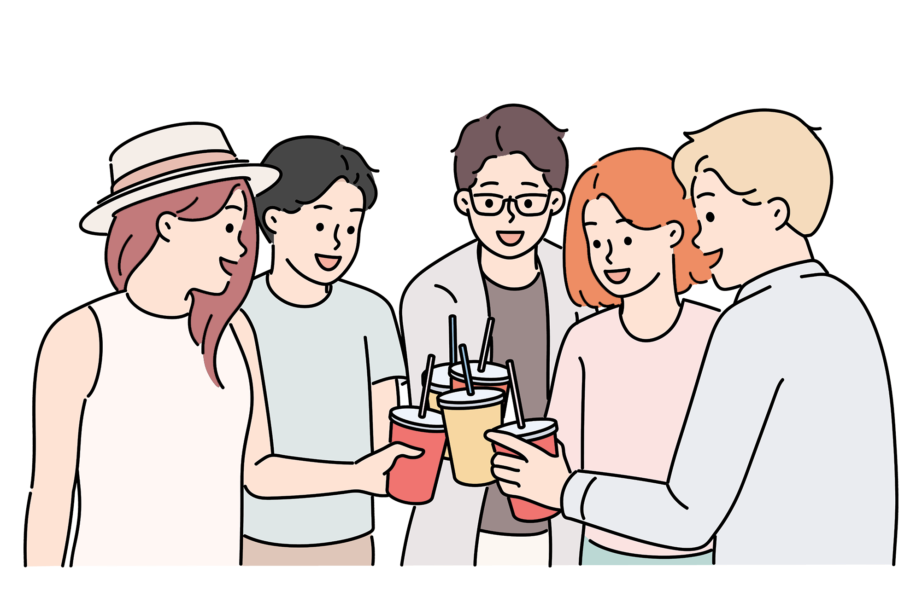
Что важно для тебя?
Любовь
Хорошие оценки
Здоровье
Друзья
Принципиальность
Богатство
Хобби (какое?)
Семья
Доброжелательность
Учёба
Красивая внешность
Хорошие отношения
Популярность
Лидерство
Сила воли
Саморазвитие
Творчество
Честность

Slide 4

Как поступить?
Новый друг или подруга приглашает вас на веселую вечеринку за городом на даче, но вы понимаете, что родители вряд ли одобрят, если вы туда пойдете. Как поступить?
Вы познакомились с потрясающим, на ваш взгляд, человеком, но родители не разделяют вашего восторга и выступают категорически против вашей дружбы. Как поступить?
Пару месяцев назад вы взяли у одноклассника книгу, которую обещали вернуть ему ещё на прошлой неделе, и он каждый день напоминает об этом. Сегодня вы опять забыли её дома и вспомнили об этом уже по дороге в школу, когда до звонка оставалось 5 минут, и шансов вернуться за книгой и успеть на урок не было. Как поступить?
Вы слышите, как одноклассники, ваши добрые приятели, зло шутят над новенькой в классе, которая сильно заикается, чувствует себя очень неуверенно, не может ответить “шутникам” и постоять за себя. Как поступить?

Slide 5
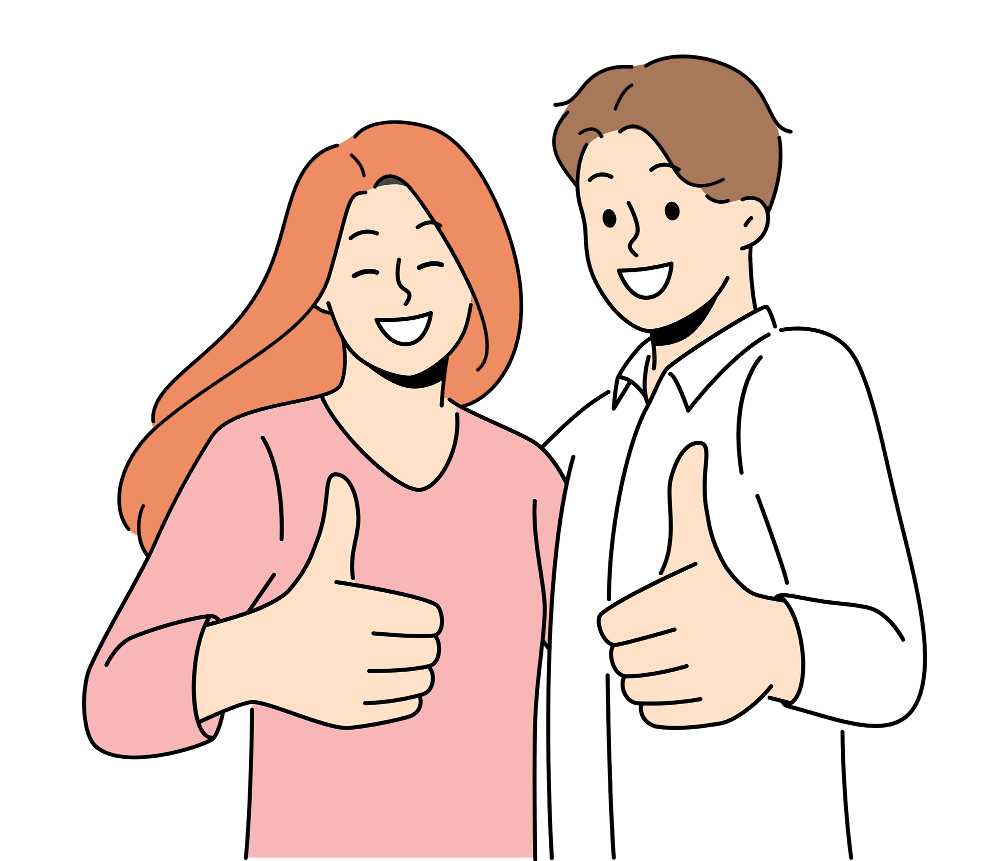
Тебе решать!

